Slide 1
星間塵氷表面での重水素濃縮反応機構の理論研究
横浜市立大学 立川研究室 4年 RUAN MINGYANG

Slide 2
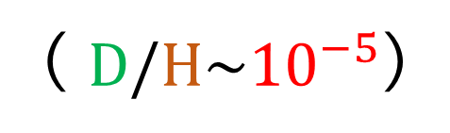
背景(重水素濃縮とは？)
宇宙
存在度:
H
>> D
（ $D/H\sim {10}^{−5}$）
[1] https://www.astroarts.co.jp/article/hl/a/10864_nucleobase
[2]日本惑星科学会誌 Vol.15.No.1,2006

Slide 3
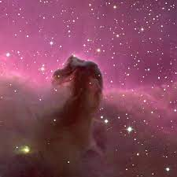

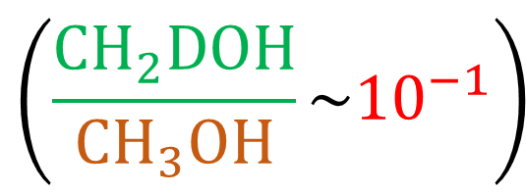
背景(重水素濃縮とは？)
宇宙
星間分子雲[2]
存在度:
星間分子雲[1]
$${CH}_{3}OH>{CH}_{2}DOH$$
H
メタノール内のD/H比
>> D
$$\left(\frac{{CH}_{2}DOH}{{CH}_{3}OH}\sim {10}^{−1}\right)$$
（ $D/H\sim {10}^{−5}$）
重水素濃縮
（ 1万倍！）
[1] https://www.astroarts.co.jp/article/hl/a/10864_nucleobase
[2]日本惑星科学会誌 Vol.15.No.1,2006

Slide 4



メタノールの反応経路
分子雲には氷微粒子が存在
メタノール分子は氷表面において生成
分子雲
$$CHO+H(D)$$
・・・
$${CH}_{3}OH$$
$$or {CH}_{2}DOH$$
氷微粒子
$$CO+H(D)$$
重水素濃縮の機構は未解明

Slide 5
目的
氷表面でのメタノール生成過程における重水素濃縮の解明
計算手法
Gaussian16プログラムを使用
密度汎関数（DFT）法を用いる
様々な汎関数と基底関数の組み合わせを使用する

Slide 6
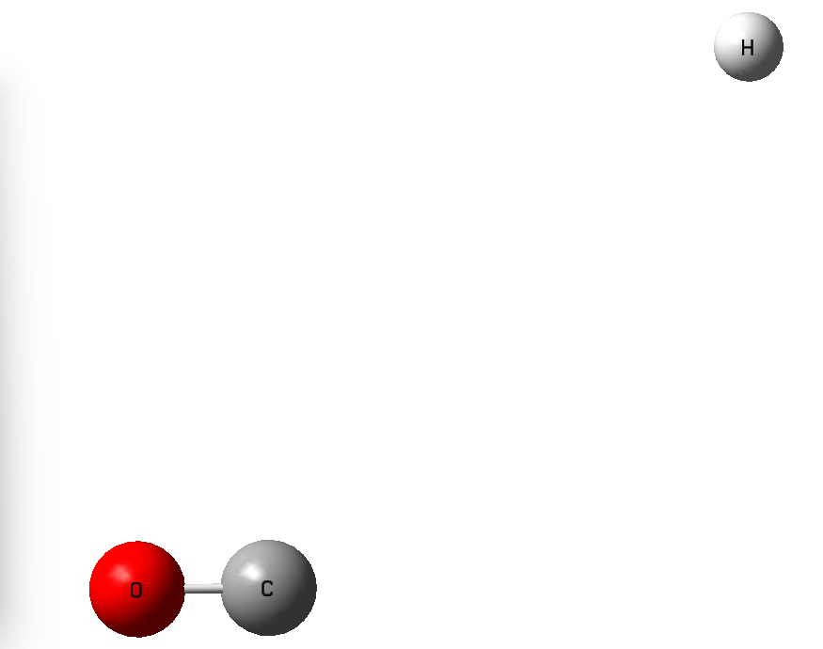
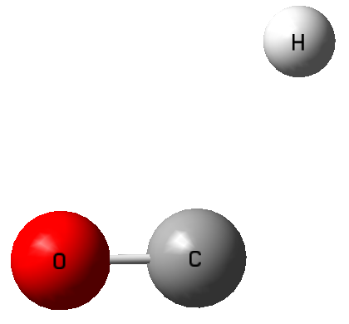
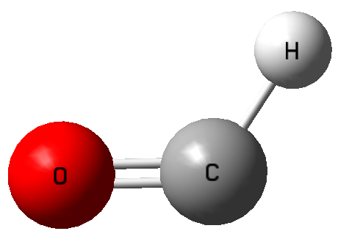
計算結果
CO分子とHとの反応過程
CO分子とH原子の反応状態
CO分子とH原子の遷移状態
生成するCHO分子

Slide 7
計算結果
活性化エネルギー
Table 1 Activation energies obtained from several computational level
Computational level
Activation energy(kcal/mol)
ωB97XD/6-311++G (d,p)
4.1
B3LYP/6-311++G (d,p)
0.8
mPW1PBE/6-31++G (d,p)
1.9
MRCI+Q/aug-cc-PVQZ

Slide 8
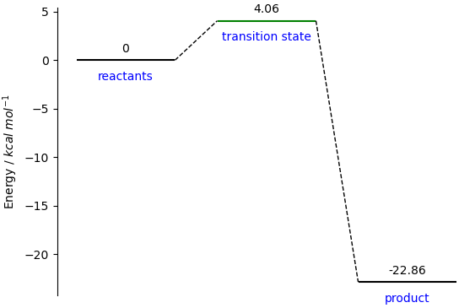
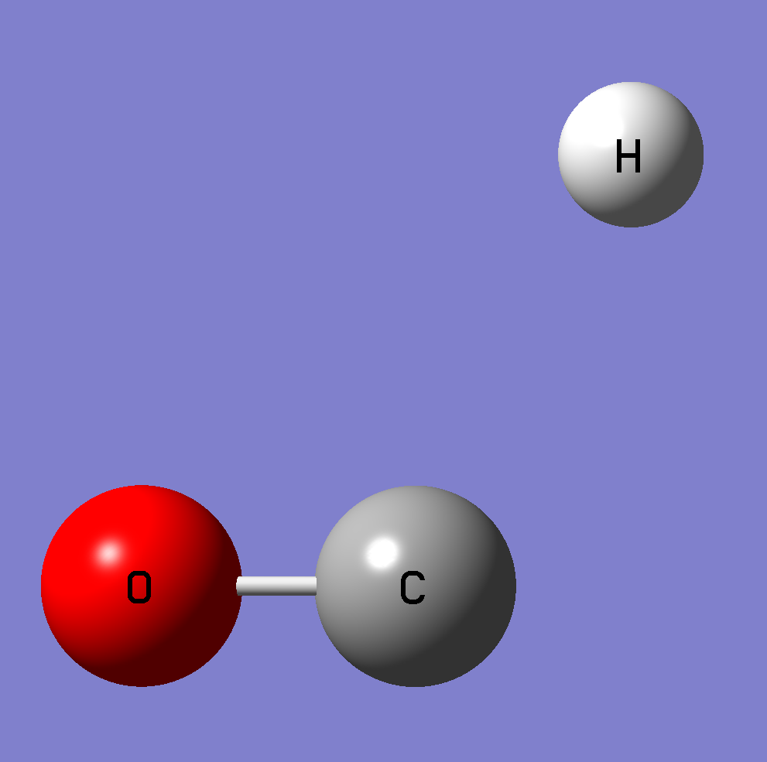
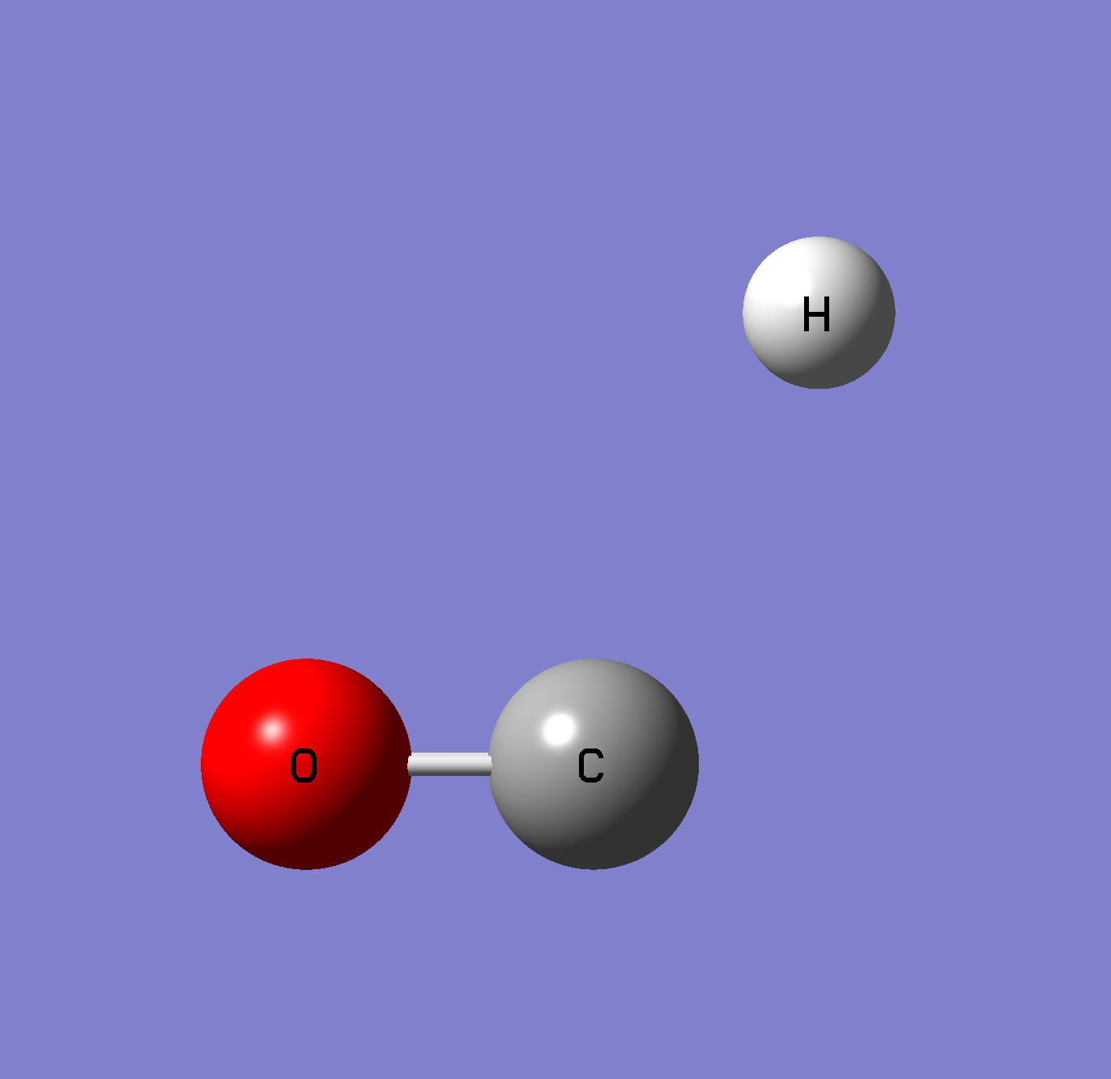
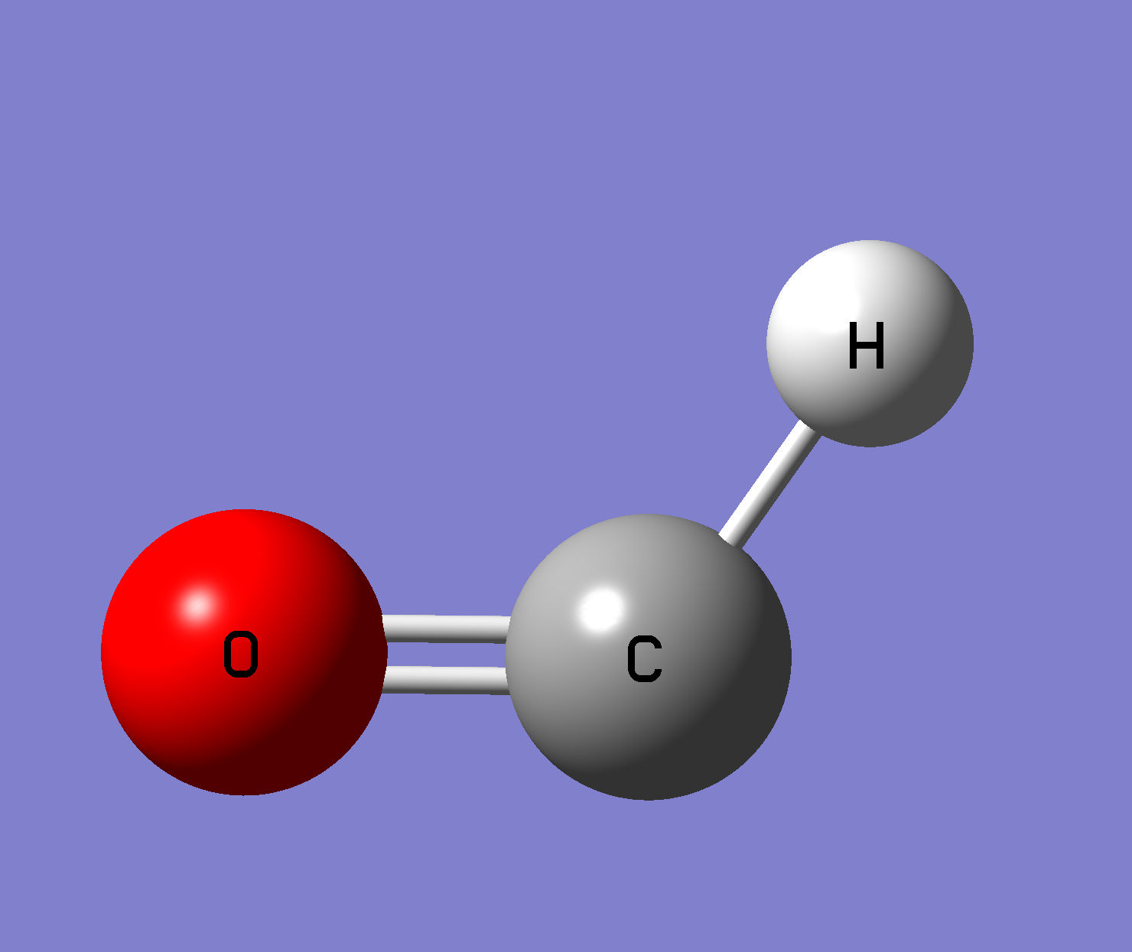
計算結果
ωB97XD/6-311++G(d , p),を使いCO分子とH原子反応のダイヤグラム
反応の活性化エネルギー：4.056kcal/mol
CHOラジカルの生成エネルギー：26.93kcal/mol

Slide 9
考察
今後の予定
これに基づき、本研究ではωB97XD/6-311++G(d , p)の計算レベルを用いて、重水素濃縮機構の解明を進める予定。
[3] D. E. Woon, J. Chem. Phys., 105, L9921, (1996).

Slide 11
Computational level
Activation energy(kcal/mol)
Formation energy(kcal/mol)
ωB97XD/6-311++G (d,p)
4.056
26.919
B3LYP/6-311++G (d,p)
0.819
25.935
mPW1PBE/6-31++G (d,p)
1.886
27.397
CO分子とH原子の遷移状態
CO分子とH原子の反応状態
生成するCHO分子

Slide 12
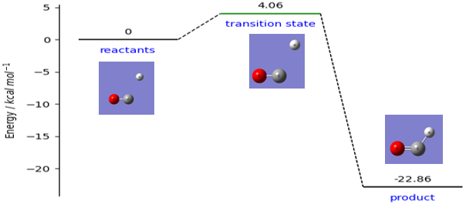
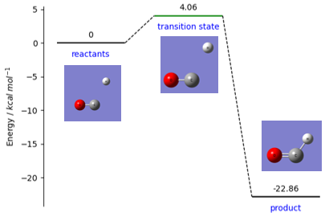
Fig. 2 Energy Diagram of CO Molecule and H Atom

Slide 13
